Slide 1
第5章 项目计划
5、1 项目计划概述
5、2 项目计划的形式与内容
5、3 项目计划的编制
5、4 项目计划工具
5、5 项目进度计划

Slide 2


一、计划及其制订
根据管理理论，没有良好的计划和执行力，目标就难以变成现实！
我也常常会有宏伟的目标，但为什么总是实现不了?

Slide 3
心智启迪：机会的得与失
A在合资公司做白领，觉得自己满腔抱负没有得到上级的赏识，经常想：如果有一天能见到老总，有机会展示一下自己的才干就好了！
A的同事B，也有同样的想法，他更进一步，去打听老总上下班的时间，算好他大概会在何时进电梯，他也在这个时候去坐电梯，希望能遇到老总，有机会可以打个招呼。
他们的同事C更进一步。他详细了解老总的奋斗历程，弄清老总毕业的学校，人际风格，关心的问题，精心设计了几句简单却有份量的开场白，在算好的时间去乘坐电梯，跟老总打过几次招呼后，终于有一天跟老总长谈了一次，不久就争取到了更好的职位。
愚者错失机会，智者善抓机会，成功者创造机会。
机会只给准备好的人，这准备二字，并非说说而已。

Slide 4
目标落实过程
首先在于有一个具体清晰的计划
总体目标
年度计划
月度计划
部门月度计划
达成的组织目标
各部门工作
部门年度计划
组织结构
部门职能
岗位职责
岗位月度工作计划
各岗位工作
组织目标转化为组织成员具体行动的过程示意图

Slide 5
项目计划
不做计划的好处就是不用成天煎熬的监控计划的执行情况，直接面临突如其来的失败与痛苦。
——科兹纳（美国著名项目管理咨询师）
痛苦
好的计划
差的计划
时间
痛苦曲线

Slide 6
为什么计划？
用于计划的每一分钟都可以在执行阶段带来三到四倍的回报。
——杜邦公司总裁Crawford Greenwalt

Slide 7
为什么计划
指明方向
减少不确定性
计划的目的
减少活动的
重叠和浪费
设定目标和标准
奠定控制基础

Slide 8
项目管理过程图
启动
计划
执行
控制
收尾

Slide 9
5、1 项目计划概述
5、1、1 计划
计划是组织为实现一定的目标而科学地预测并确定未来的行动方案。
任何计划都是为了解决三个问题：一是确定组织目标，二是确定为了达成目标的行动时序，三是确定行动所需的资源比例。

Slide 10
5、1 、1 计划
计划回答：
必须做什么？
应该怎样做？
将由谁来做？
什么时候必须做完？
它要花费多少费用？
它需要做得有多好？

Slide 11
5、1、2 项目计划
项目计划是项目组织根据项目目标的确定，对项目实施工作进行的各项活动做出周密的安排。
项目计划需要确定项目的任务、安排任务进度、编制完成任务所需的资源预算……

Slide 12
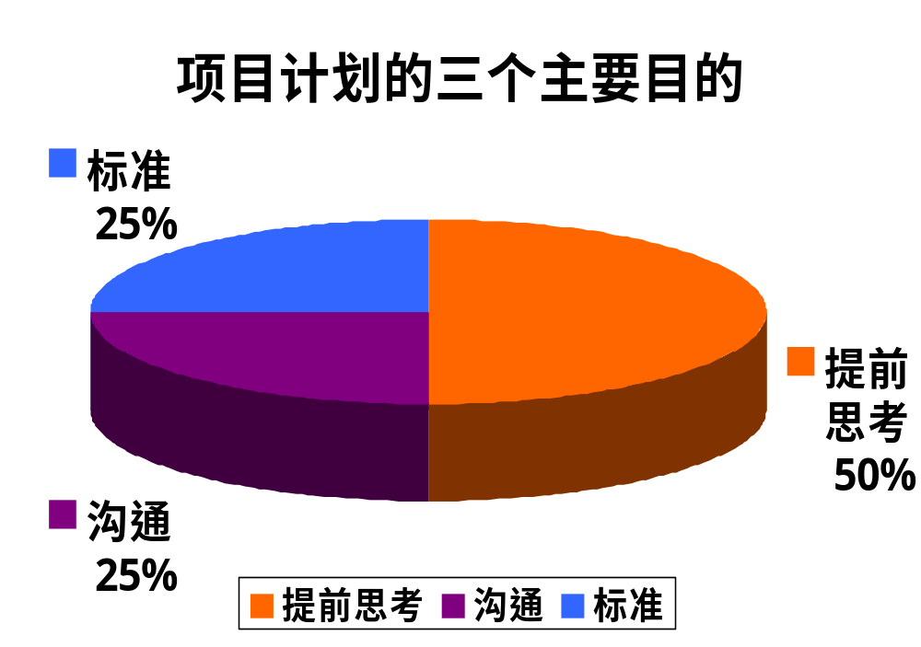
项目计划的目的

Slide 13
项目计划的目的
一般来说，项目计划的具体目的表现在五个方面：
确定并描述为完成项目目标所需的各项任务(活动) 范围；
确定负责执行项目各项任务(活动) 的全部人员；
制定各项任务(活动) 的时间进度表；
阐明每项任务(活动) 所必需的人力、物力、财力；
确定每项任务(活动) 的预算。

Slide 14

对计划的误解
不准确的计划是在浪费管理当局的时间
计划过程本身就很有价值
计划可以消除变化
计划不能消除变化，只能预测与应对
计划降低灵活性
计划是持续活动并经过仔细推敲，可修改应变
你为什么不做计划？
计划不如变化快，做了也没用

Slide 15
讨论：为什么不做计划
变化太快，计划跟不上变化快；
计划完成不了；
有计划太约束，不自由；
没有时间做计划；
计划没有用；
不知道如何做计划。
正因为有变化才需要做计划；
没完成才知道有问题；
计划是有效实现目标的手段；
不做计划不知如何利用时间；
计划用没有用、怎么做，做了才知道。

Slide 16
项目计划的特征/原则
1、系统性
2、目标性
3、经济性
4、动态与适应性
5、整体与职能性

Slide 17
5、2 项目计划的形式与内容
5、2、1 项目计划的形式
1、概念性计划（最高层的项目计划）
2、详细计划
3、滚动计划（每隔一段时间对原计划的调整）
例如：一个5月期滚动计划的编制

Slide 18
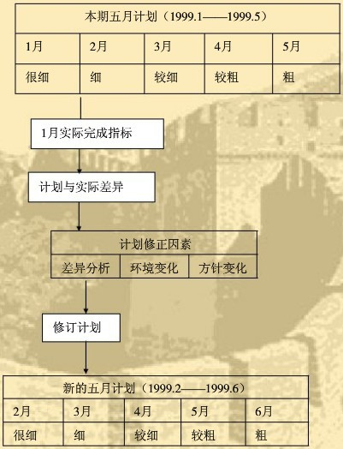
一个5月期滚动计划的编制

Slide 19
滚动计划的优点
它可使项目组织始终有一个切合实际的计划作为指导, 有助于提高计划的质量, 加大准确性；
它可使长期计划、中期计划和短期计划之间相互紧密衔接, 从而保证即使由于项目环境的变化而引起了偏差, 也能及时地进行调节；
它可以增大计划的灵活性, 提高项目组织的应变能力。这对于当今瞬息万变的时代来说尤为重要。

Slide 20
计划的内容
计划是对未来活动的事先预测、安排和应变处理
一项完整的计划应该包括哪些内容？
要素
前提
目标
目的
战略
责任
时间表
范围
预算
应变措施
所在回答的问题
计划在何种情况下有效
做什么
为什么要做
如何做
谁做、做得好坏的结果
何时做
涉及哪些部门或何地
需要投入多少资源
万一。。怎么办
内容
预测、假设、实施条件
最终结果、工作要求
理由、意义、重要性
基本方法、主要战术
人选、奖惩措施
起止时间、进度安排
组织层次或地理范围
费用、代价
最坏情况计划

Slide 21
5、2、2 项目计划的内容
1、项目整体介绍和概述
（1）项目名称
（2）项目以及项目所需满足的简单描述
（3）发起人的名称
（4）项目经理与项目组主要成员的姓名
（5）项目可交付的成果
（6）重要资料清单
必要时还应列举有关定义和缩写词的说明

Slide 22
5、2、2 项目计划的内容
2、项目组织情况的描述
（1）组织结构图
（2）项目责任
（3）其他与组织或过程相关的信息

Slide 23
5、2、2 项目计划的内容
3、项目的管理和方法描述
（1）管理目标
（2）项目控制
（3）风险管理
（4）项目人员
（5）技术过程
（6）文件控制

Slide 24
5、2、2 项目计划的内容
4、项目任务的描述
（1）主要工作包
（2）主要可交付成果
（3）与工作有关的其他信息

Slide 25
5、2、2 项目计划的内容
5、设备采购和资源供应说明
（1）所需设备和资源的名称及数量的清单
（2）得到设备和资源需要的时间
（3）设备和物资必需的设计、制造和验收等时间
（4）设备和物资进货来源

Slide 26
5、2、2 项目计划的内容
6、项目进度信息
（1）进度概要
（2）进度细要
（3）进度监督
（4）与进度有关的其他信息

Slide 27
5、2、2 项目计划的内容
7、整体项目的财务预算
（1）预算概要
（2）预算纲要
（3）与项目预算有关的其他信息

Slide 28
5、2、2 项目计划的内容
8、应急计划
（1）意外需要
（2）应急措施

Slide 29
5、2、2 项目计划的内容
9、支持计划
（1）软件支持
（2）培训支持
（3）行政支持
（4）其他支持

Slide 30
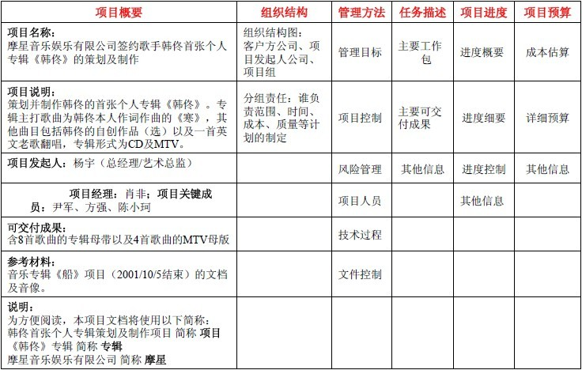
“摩星专辑项目”的项目计划示例

Slide 31
5、3 项目计划的编制
项目计划编制需要解决的问题：
1、需要做什么？—确定项目范围
2、什么时间做？—编制进度表
3、谁去做？—配置项目人力资源
4、做这些事情需要什么资源？—编制资源供应计划
5、花多少钱去做？—编制预算
6、结果是什么样的？质量怎么保证？—制订质量管理计划
7、可能出现什么困难？怎么解决？—制订风险管理计划
8、如何进行信息交流？—制订沟通管理计划
9、发生变更怎么办？—制订需求变更控制计划

Slide 32
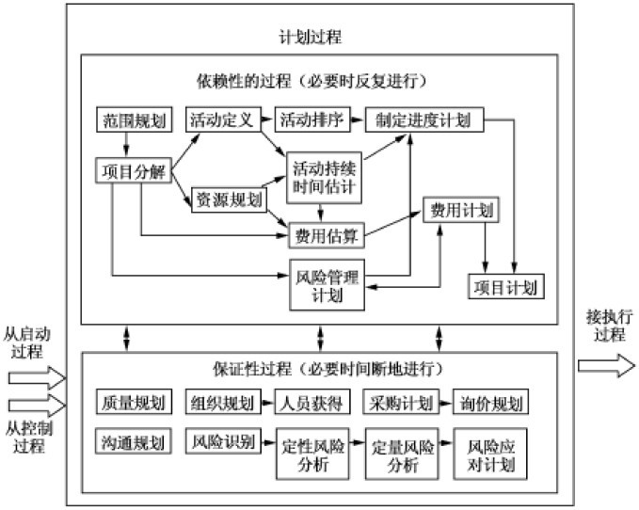
项目计划的过程

Slide 33
依赖性过程
1、项目范围计划：明确项目的主要可交付成果，以及实现项目可交付物所需进行的活动、项目的约束条件与假设前提等。
2、项目分解：把项目逐级分解为子项目、任务、工作包、工作单元。
3、活动排序：以网络图表的形式描绘项目活动的优先顺序。
4、活动历时估计：估算项目每一个活动所花费的时间。
5、资源计划编制：确定每个活动需要动用的资源。
6、成本估算：为每项活动做一个成本预算。
7、风险管理计划

Slide 34
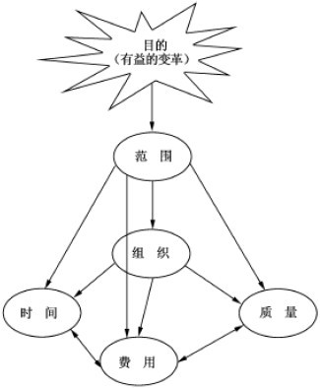
项目计划编制的步骤
1、需求分析
2、定义项目目标
3、任务分解
4、建立逻辑关系
5、为任务分配时间
6、为任务分配资源
7、反复调整，制定项目各方面的具体计划
8、评估、形成整体计划

Slide 35
5、4 项目计划工具
5、4、2 责任矩阵
责任矩阵是将工作分解结构中所分解的工作落实到有关部门或个人, 并明确表示出有关部门( 或个人)对组织工作的关系、责任和地位。
责任矩阵的栏目中可以填各种数字或符号来表示各自的责任。

Slide 36
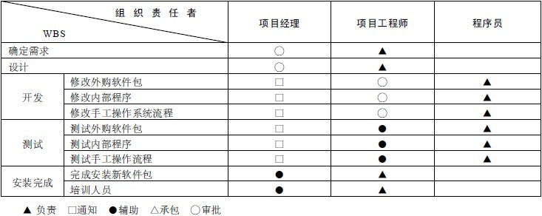
5、4、2 责任矩阵

Slide 37
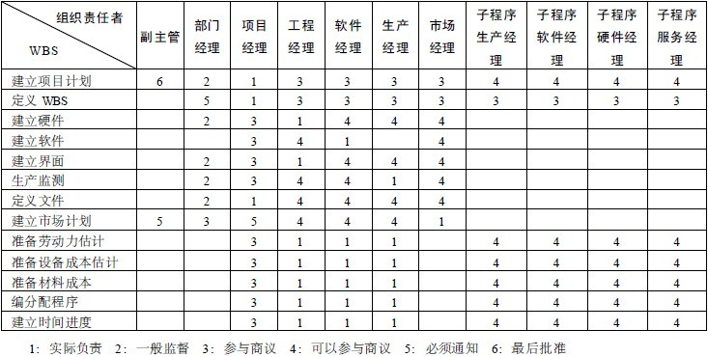
5、4、2 责任矩阵

Slide 38
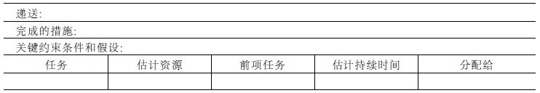
5、4、3 项目行动计划表
项目行动计划表是指为了实现项目目标, 将有关的一系列活动或任务进行细分, 并按内在的层次关系把所需的资源、前项任务、持续时间等加以记录所形成的表格。

Slide 39
计划的执行
最好的计划，如果没有得到很好的贯彻落实，那么仍然取不到应有的效果。
人是社会人，在计划执行的过程中难免会受到社会各方面因素的影响，为了使计划能够得以有效执行，沟通和激励是必不可少的。
同时，环境的变化始终存在，我们需要通过总结和纠偏以保持计划的适应性。

Slide 40
项目时间管理的意义
资金的时间价值：
贷款额1亿，利率10％，若提前一个月完工，可节省83万元
项目早日投产的价值：
大亚湾1天的发电价值超过100万美元
三峡工程每天的发电效益是1.2亿元
一个技术引进项目提前推广的效益
一个超级市场提前竣工每天所增加的营业额

Slide 41
项目时间管理的意义
项目或者项目某个部分的进度拖延的负面影响：
业主万分之五索赔
某个产品晚于竞争对手上市意味者竞争劣势
项目的社会、组织、政治等各个方面的影响
美国Standish Group对于IT行业8400个项目（投资250亿美元）的研究结果表明：项目总平均预算超出量为90%，进度超出量为120%；项目总数的33%既超出预算，又推迟进度；在大公司，有9%的项目按预算、按进度完成。

Slide 42
6、1项目进度计划
项目进度管理（项目时间管理）：是在项目进程中，为了确保项目能够在规定的时间内实现项目目标，对项目活动进度及日程安排所进行的管理过程。
项目进度计划：是表达项目中各项工作、工序的开展顺序，开始及完成时间及其相互衔接关系的计划。

Slide 43
案例
Reliable Construction Company从一个大的制造商那里成功中标了一个价值540万美元的新工厂建设项目。制造商要求这个新工厂在一年内能够投入使用。因此，合同包含了下面所列的条款：
如果公司从现在起在47周内不能完成这个项目，就要赔偿30万美元。
如果公司能在40周内完成这个项目，就会获得15万美元的奖金。

Slide 44
案例
为了确保工程能够按照进度进行，公司指派 David担任该项目经理。David拥有多年的工作经验和骄人的工作成绩，管理层对他非常信任。他熟练掌握了项目时间管理中的CPM、PERT 等技术。传言一年内按照职位排序他将会进入到最高管理层。
David接受了任命，他期待着该项目在进度上的挑战，但他 必须回答如下问题：

Slide 45
案例
怎样才能估计出项目需要多少时间？
怎样才能排出项目活动何时开始、何时结束的进度计划？
项目在47周期限内完成的概率是多少？
如果要用额外的资金来加快工程进度的话，怎样才能以最低的成本达到目标完成时间（40周）？

Slide 46
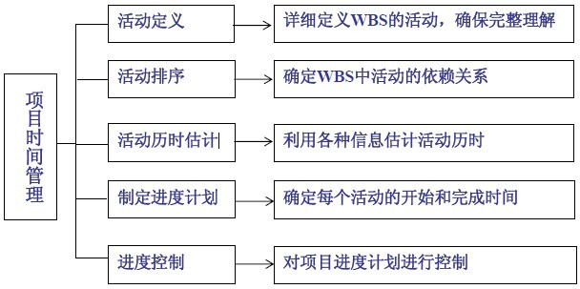
项目进度计划的制定过程
有效的项目时间管理，必须通过这五个过程，完成这五个过程，可以回答案例中的所有问题。

Slide 47
（1）项目活动定义
活动定义指为了完成项目目标所必须进行的诸项具体活动。
随着活动定义的完成，工作分解结构将进一步细化。
输入（依据） | 输出（结果）
项目工作分解结构 项目范围说明书 项目章程 制约因素 假设条件 | 更新项目工作分解结构 活动清单 辅助说明

Slide 48
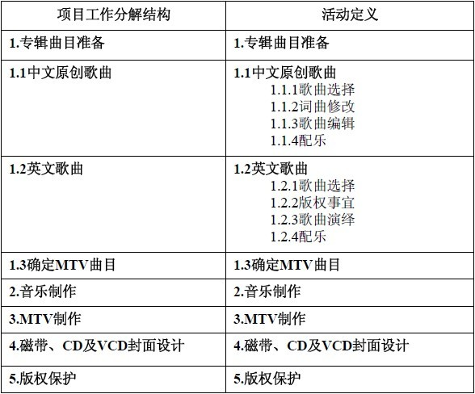
工作分解结构与活动定义

Slide 49
（2）项目活动排序
活动排序是指对活动清单中各项活动进行评估，然后确定各活动之间的依赖关系。
输入（依据） | 输出（结果）
活动清单 详细的产品说明书 假设（活动的依赖关系） 强制性依赖关系 自由依赖关系 外部依赖关系 约束条件 | 项目网络图 活动清单更新

Slide 50
活动的依赖关系
活动的依赖关系反映了项目活动的顺序。
确定依赖关系的原则 | 具体说明 | 其他
强制依赖关系 | 项目工作中固有的依赖关系它们通常由于实际限制条件，一般是物理上或技术上的 | 硬逻辑关系
自由依赖关系 | 指由项目队伍确定的那些依赖关系 | 软逻辑关系
外部依赖关系 | 指项目活动与非项目活动之间的依赖关系，是需要来自项目队伍之外其他地方的输入

Slide 51
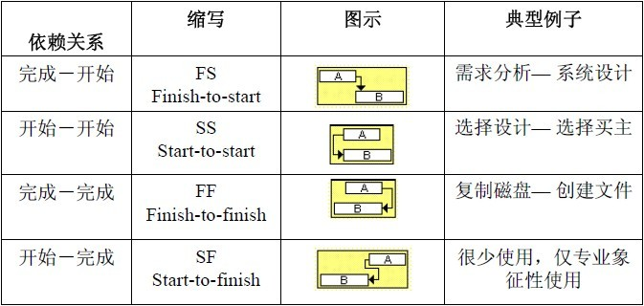
活动间的四种依赖关系

Slide 52
项目进度计划中的主要术语
活动：项目过程中的工作单元。
活动历时（工期D）：完成活动所必需的时间。
事件：一项活动开始或完成的时间点。事件既不消耗资源，也不占用时间。
路径：项目网络图中一组顺序相连的活动。
最早开始时间（ES）：某项活动可能开始的最早时间。
最早完成时间（EF）：完成一项活动最早的可能时间。EF=ES+D

Slide 53
项目进度计划中的主要术语
最晚开始时间（LS）：在不延迟项目完工时间的前提下，一项活动最晚可能开始的时间。
最晚完成时间（LF）：完成一项活动最晚的可能时间。LF=LS+D
时差（TS）：在不延误项目完成时间的情况下，一项活动从其最早开始时间算起，可以延迟的时间。TS=LS-ES
关键活动：时差为零的活动。
关键路径：总时差为零或总工期最长的路径。

Slide 54
某建筑公司活动列表
活动代号 | 活动说明 | 紧前活动
A | 挖掘 | —
B | 打地基 | A
C | 承重墙施工 | B
D | 封顶 | C
E | 安装外部管道 | C
F | 安装内部管道 | E
G | 外墙施工 | D
H | 外部上漆 | E, G
I | 电路铺设 | C
J | 竖墙板 | F, I
K | 铺地板 | J
L | 内部上漆 | J
M | 安装外部设备 | H
N | 安装内部设备 | K, L

Slide 55
某建筑公司活动列表
G
H
M
5
8
10
13
D
A
B
C
E
1
2
3
4
6
11
15
F
K
I
7
9
12
14
J
L
N

Slide 56
(3)活动历时估算
活动历时估算是估计活动清单上的每项活动所需要的历时。
活动历时=活动消耗的实际时间+间歇时间
输入（依据） | 输出（结果）
项目活动清单 约束条件 假设前提 资源的数量和效率 已识别的风险 | 活动历时估计值 估计的基础 活动清单更新

Slide 57
(3)活动历时估算
乐观估计（o）：在最佳条件下完成某项活动的工期估计。
最可能估计（m）：在正常情况下完成某项活动最可能出现的工期估计。
悲观估计（p）：在最不利条件下完成某项活动的工期估计。
活动历时的均值μ=(o+4m+p)/6
活动历时的方差δ^2=[(p-o)/6]^2

Slide 58
(4)项目进度计划编制
项目进度计划编制是指应用前面所述时间管理过程的结果，来决定项目活动的开始时间和完成时间。
输入（依据） | 工具与方法 | 输出（结果）
项目网络图 活动历时估计 资源要求 项目日历 项目的各种制约因素 活动的提前期和滞后期 | 甘特图 关键路径法 计划评审技术 | 项目进度计划 项目进度计划的补充说明 项目进度管理计划

Slide 59
甘特图
甘特图通过日历形式列出项目活动及其相应的开始和结束日期，为反映项目进度信息提供了一种标准格式。
甘特图以横坐标表示时间,纵坐标表示项目分解的各项任务,清楚地表达了活动的开始时间、结束时间和持续时间。

Slide 60
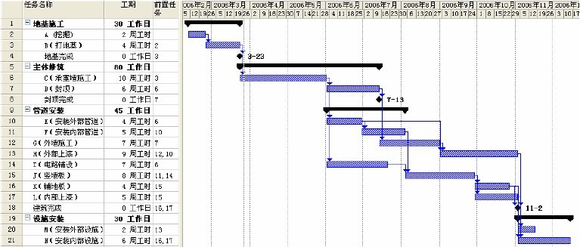
甘特图

Slide 61
甘特图的优点
1、容易理解
2、进度基准计划网络
3、更新和控制
4、识别资源需求
5、容易创建

Slide 62
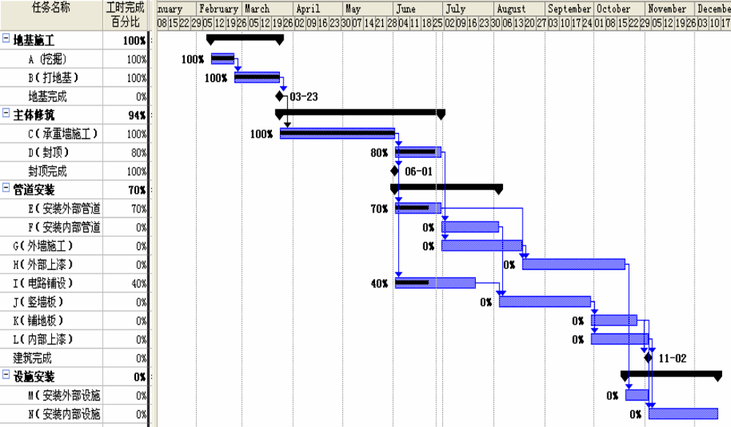
跟踪甘特图

